Slide 1
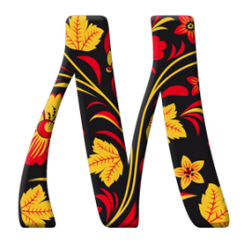
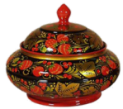
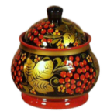

Slide 2
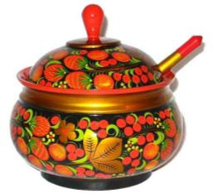
Краса ненаглядная
Давным-давно поселился в лесу за Волгой веселый мужичок-умелец. Избу поставил, стол да лавку сладил, посуду деревянную вырезал. Варил себе кашу пшенную и птицам пшена не забывал насыпать. Прилетела как –то к его дому птица Жар. Он и ее угостил. Птица Жар задела золотым крылом чашку с кашей, и чашка стала золотой.
Это, конечно, легенда, но окраска изделий Хохломы, как волшебство, при котором белое дерево приобретает блеск и красоту позолоты.

Slide 3
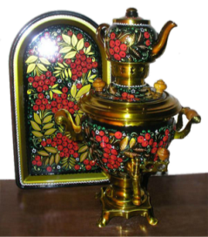
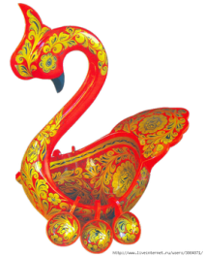
Золотая Хохлома
… У красы точеной – сарафан парчевый По волнам узоров яхонты горят.
Что за чародеи Хохлому одели
В этот несказанный праздничный наряд?
Роспись хохломская словно колдовская
В сказочную песню просится сама.
И нигде на свете нет таких соцветий
Всех чудес чудесней наша ХОХЛОМА!
П. Синявский

Slide 4
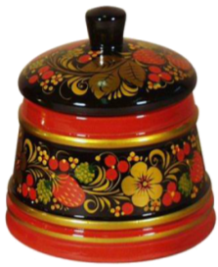
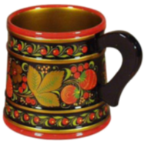
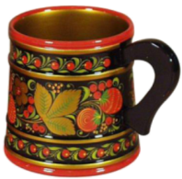
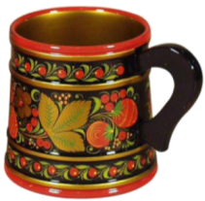
Как делают чудо - посуду
Хохломская посуда не только красива, она еще и прочна не боится ни жары, ни стужи. Даже в крутом кипятке не сойдет лак, и не поблекнут краски. Такие исключительные свойства старинного промысла обусловлены технологией его производства на свет.

Slide 5
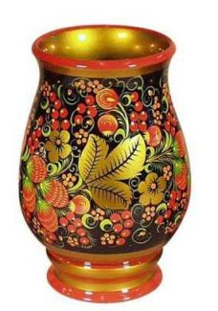
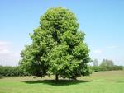
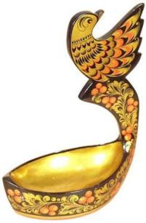
Хохлому делают из липы. Мастер может свободно вырезать из нее любые изделия. Затем этим изделиям необходимо дать просохнуть, иначе дерево может дать трещину, а чтобы можно было налить жидкость и не бояться, что она треснет, надо поры древесины закрыть глиняно-масляным грунтом. После сушки изделия очищают шкуркой и покрывают олифой два-три раза, и, пока последний слой не высох, натирают изделие алюминиевым порошком.

Slide 6
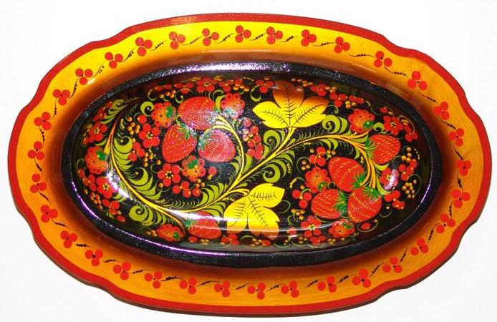
На серебристую поверхность художник наносит роспись, изделие лакируют и подвергают термической обработке в специальных печах. При нагревании лак желтеет , и под янтарной пленкой серебристые узоры становятся золотыми.

Slide 7
Элементы хохломской росписи Узор «травка»
Я осочка не простая,
Словно перышко взлетая,
Изогнувши спинку плавно,
Я считаюсь чуть не главной.
Я травинка просто чудо,
А нажим он очень нужен,
Сверху вниз, и вот готов
Кистью плавный переход

Slide 8
Элементы хохломской росписи
А я усик, так горжусь
Тонкостью своею,
Вправо, влево закручусь –
Это я умею.
Кистью плавно закручу
Линию с нажимом.
В завиток я превращусь,
Словно я пружина.

Slide 9
Травный орнамент
Меня капелькой зовут,
Пишут очень просто.
Кистью плавно примакнут,
Словно бусы в россыпь.

Slide 10
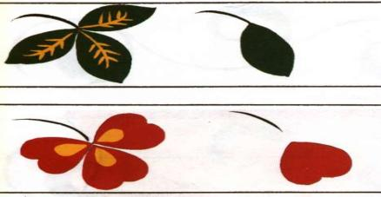
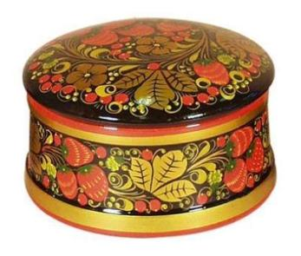
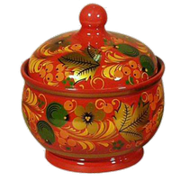
Узор «листочки»

Slide 11
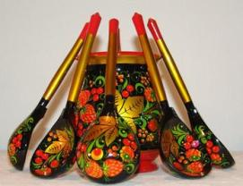
Узор «Ягодка»

Slide 12
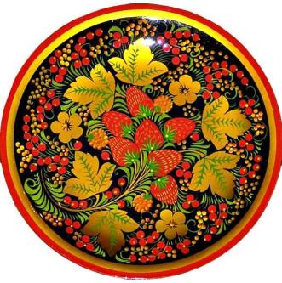
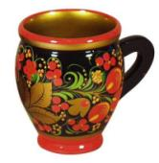
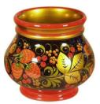
Листочки, ягодки, цветочки, Стебелечек, завиток, Здесь хозяева три цвета: Черный, красный, золотой.
Трехцветие Хохломы имеет глубокий смысл. Красный – красивый. Исконно русский цвет жизни, огня, плодородия, здоровья. Золотой – свечение солнца. Черный – цвет земли, изобилия и мудрости. А зеленый – цвет травы, цветущей природы и вечной молодости.

Slide 13
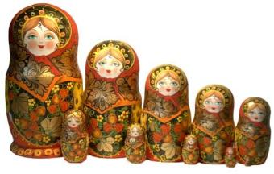
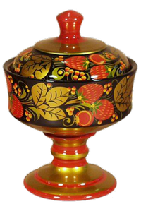
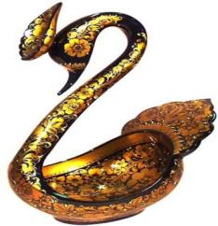
Работы народных
умельцев

Slide 19
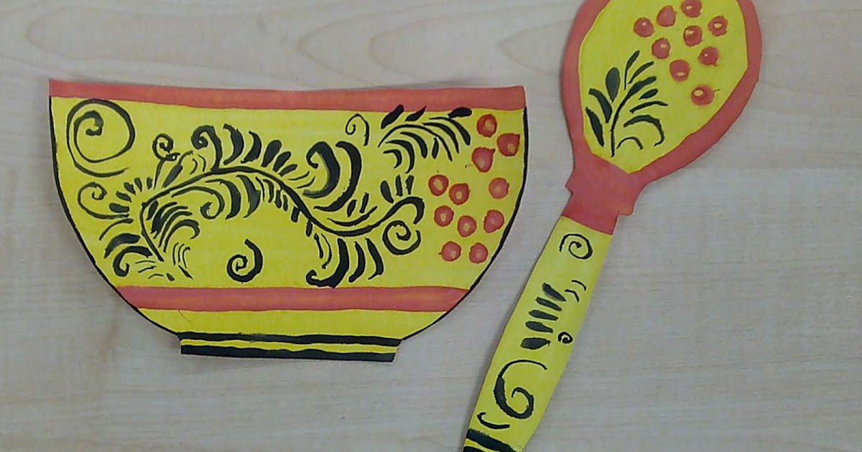
Попробуйте вместе с ребёнком
повторить рисунок хохломы на вырезанных шаблонах

Slide 20
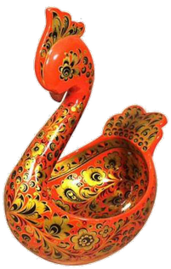
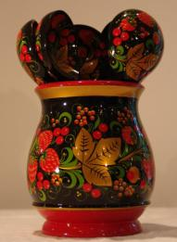
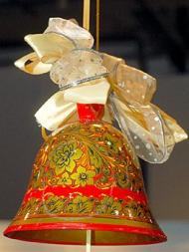
1. Сайт «Славянский путь» 2. Сайт «Векторная графика для дизайна» 3. Сайт «Челябинский дошкольный портал» 4. http://images.yandex.ru/
Информационные ресурсы

